Slide 1
Формирование основ безопасного
поведения воспитанников в быту
ПОДГОТОВИЛА: воспитатель средней группы Никитина Елена Павловна

Slide 2
Актуальность
Одним из направлений формирования здорового образа жизни является обеспечение безопасности жизнедеятельности личности в быту. В этой связи формирование безопасности жизнедеятельности детей в условиях дошкольного образовательного учреждения является актуальной и значимой проблемой для педагогического коллектива, поскольку обусловлена объективной необходимостью информирования детей о правилах безопасного поведения в современных условиях улицы, транспорта, природы, быта.

Slide 3
Цель: способствование усвоению детьми общепринятых норм и правил безопасного поведения в быту
Задачи:
Сформировать основные правила личной безопасности.
Развивать познавательные способности, мышление и коммуникативные навыки.
Воспитывать личностные навыки безопасного поведения в быту.
Взаимодействовать с семьями воспитанников

Slide 4
Направления работы по темам:
«Если чужой приходит в дом»
«Опасные предметы домашнего быта
«Открытое окно и балкон, как источник опасности»
«Чтобы не случился пожар»

Slide 5
Формы организации работы по формированию безопасного поведения в быту
Наблюдения
Рассматривание иллюстраций
Беседы
ООД
Чтение художественной литературы
Досуги
Продуктивная деятельность
Дидактические игры
Работа с родителями

Slide 6
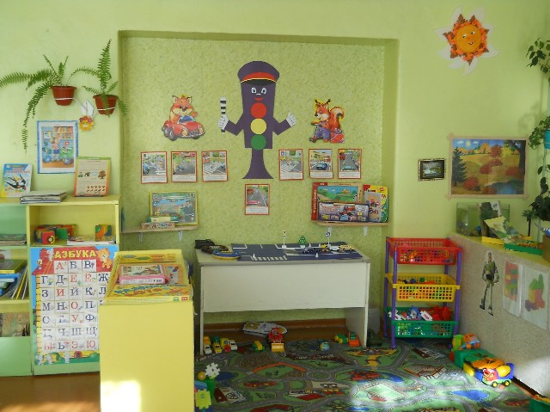
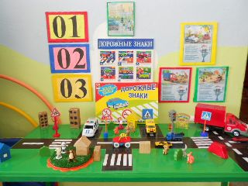
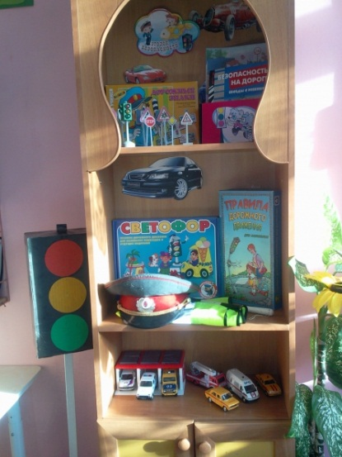
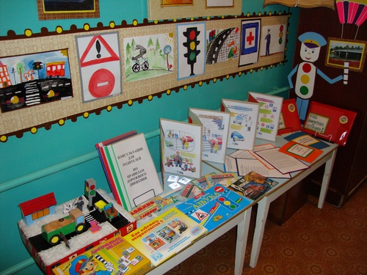
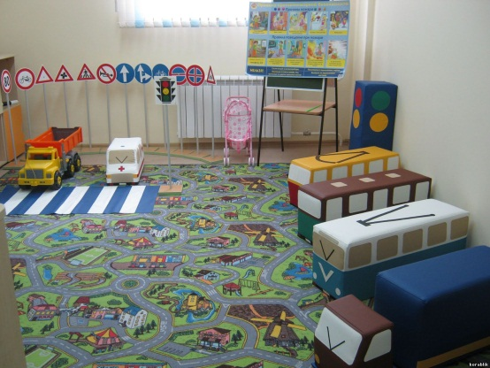
Организация предметно – развивающей среды

Slide 7
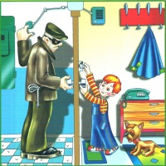
«ЕСЛИ ЧУЖОЙ ПРИХОДИТ В ДОМ»
Через чтение книг, беседы, инсценировки, создание обучающих игровых ситуаций, объяснить детям что приятная внешность и добрые намерения не всегда совпадают, установить правила поведения при встречи с незнакомцем, уточнить представление о различных бытовых ситуациях.

Slide 8
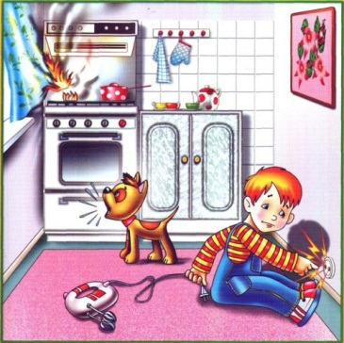
«ОПАСНЫЕ ПРЕДМЕТЫ ДОМАШНЕГО БЫТА»
Через различные игры, рассматривание иллюстраций, предметов, отгадывание загадок сформировать у детей знания о том, что есть опасные предметы, научить детей пользоваться этими предметами, соблюдая правила безопасности:
Все острые, колющие и режущие предметы обязательно надо класть на свои места. Порядок в квартире не только для красоты, но и для безопасности.
Ни в коем случае не пробуй никакие лекарства. Неправильно принятое лекарство может оказаться ядом.
Не трогать бытовую химию: стиральные порошки, средства для мытья посуды, соду, хлорку, средства от тараканов. Чтобы не приключилась беда.

Slide 9
«ЧТОБЫ НЕ СЛУЧИЛСЯ ПОЖАР»
Главная наша задача состоит в том, чтобы познакомить детей с правилами безопасного обращения с огнём, подвести к пониманию, вероятных последствий детских шалостей, чётко сформулировать правила поведения при пожаре и правила, которые должны соблюдать дети, чтобы не случился пожар.

Slide 10
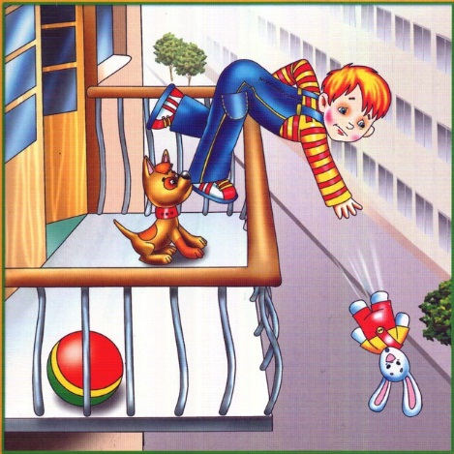
«ОТКРЫТОЕ ОКНО, БАЛКОН, КАК ИСТОЧНИКИ ОПАСНОСТИ»
Работа с родителями:
Буклеты, стенды, газеты
Родительское собрание «Безопасность детей»
Совместные праздники и развлечения

Slide 11
ВЫВОД:
В процессе работы дети приобретут новые знания и навыки об общепринятых нормах безопасного поведения, научатся применять знания на практике. Проведенная работа будет способствовать развитию познавательной и двигательной активности, творческих способностей, мышления, воображения, коммуникативных навыков, стимулировать самостоятельность и ответственность, обогащению знаний безопасного поведения в быту

Slide 12
Список используемой литературы
Белая К.Ю. Как обеспечить безопасность дошкольников.
Шорыгина Т.А. Беседы об основах безопасности с детьми 4-7 лет.
Стеркина Р.Б. Основы безопасности детей дошкольного возраста
Чермашенцева О.В. Основа безопасного поведения дошкольников

Slide 13
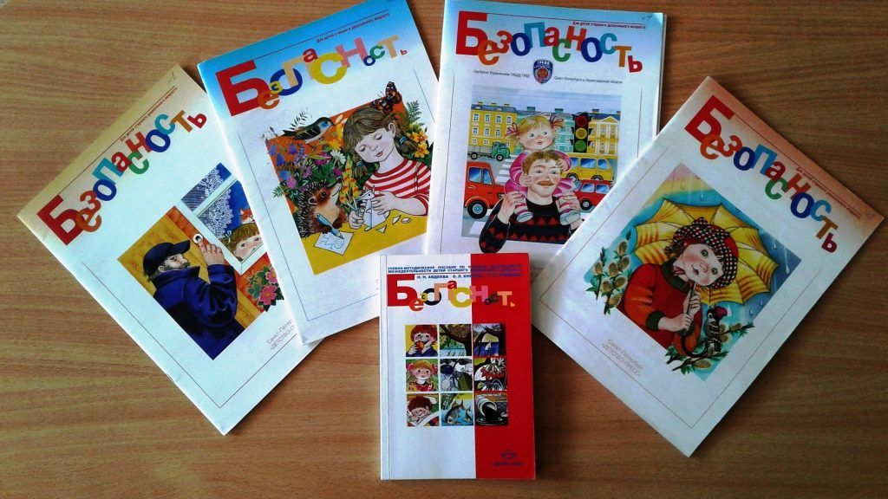
Список используемой литературы
Белая К.Ю. Как обеспечить безопасность дошкольников.
Шорыгина Т.А. Беседы об основах безопасности с детьми 4-7 лет.
Стеркина Р.Б. Основы безопасности детей дошкольного возраста
Чермашенцева О.В. Основа безопасного поведения дошкольников

Slide 14
СПАСИБО ЗА
ВНИМАНИЕ!

